Slide 1
Instituto Nacional De Educación Diversificada INED Santa cruz naranjo, Santa Rosa
Catedra: computación
Catedrático: Gustavo blanco
Ciclo:
Tema: partes internas y externas
Grado y carrera: 4to computación
Alumna: Sandra Nohemí contreras ruano

Slide 2
Partes internas y externas de una computadora

Slide 3
Partes internas
Partes internas de una computadora
Placa base o tarjeta madre
Procesador (CPU)
Memoria RAM
Fuente de poder o alimentación
Tarjeta de video
Almacenamiento (disco duro, SSD)
Ventiladores o disipadores de calor
Cables de datos
Tarjetas de expansión (red, sonido, etc.)

Slide 4
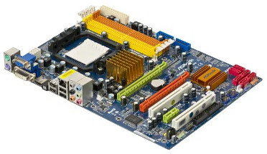
Placa base o tarjeta madre
son términos sinónimos que se refieren a la placa de circuito impreso principal de una computadora, la cual conecta y permite la comunicación entre todos sus componentes internos como el procesador (CPU), la memoria RAM y la tarjeta de video (GPU). Ambas palabras se refieren al mismo componente esencial que actúa como el "sistema nervioso" del equipo.

Slide 5
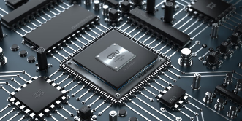
Procesador (CPU)
Un CPU, o procesador, es el "cerebro" de un computador que se encarga de ejecutar instrucciones, realizar cálculos y gestionar las funciones operativas del sistema. Se compone de la Unidad de Control (CU), la Unidad Aritmética/Lógica (ALU) y los registros. Sus características clave incluyen la frecuencia de reloj (velocidad), el número de núcleos y hilos, el consumo de energía y la memoria caché, que influyen directamente en su rendimiento y capacidad de multitarea.

Slide 6
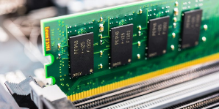
Memoria RAM
Una memoria RAM es un tipo de memoria de acceso aleatorio (Random Access Memory) que almacena temporalmente datos e instrucciones para que el procesador pueda acceder a ellos rápidamente. Es una memoria volátil, lo que significa que su contenido se borra cuando se apaga el ordenador.

Slide 7
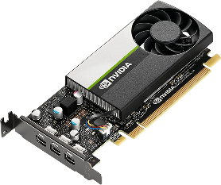
Tarjeta grafica (GPU)
Una tarjeta gráfica es un componente de hardware que renderiza y muestra imágenes, videos y animaciones en un monitor. La GPU (Unidad de Procesamiento Gráfico) es el procesador principal dentro de la tarjeta gráfica, diseñado para realizar cálculos gráficos complejos, aligerando la carga de la CPU. En resumen, la GPU es el "cerebro" para los gráficos y la tarjeta gráfica es el dispositivo que integra la GPU, junto con otros componentes como la VRAM (memoria de video), para procesar y sacar esas imágenes a la pantalla.

Slide 8
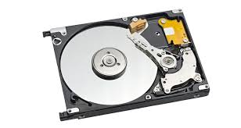
Disco duro
Un disco duro o disco rígido es un dispositivo de almacenamiento de datos no volátil que emplea un sistema de grabación magnética para almacenar datos digitales de forma rápida y segura. También se le conoce como Hard Disk Drive o por su acrónimo HDD.

Slide 9
Partes externas
Monitor
Teclado
Mouse
Altavoces/Bocinas
Impresora
Escáner
Cámara web
Gabinete/Carcasa

Slide 10
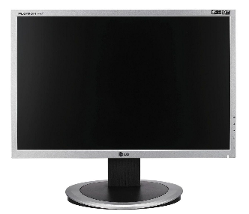
Monitor
Un monitor es un dispositivo de salida esencial que muestra información de forma visual, como imágenes, texto y videos, desde una computadora. Actúa como una pantalla para que los usuarios interactúen con su PC, permitiéndoles ver lo que sucede en el sistema, como la navegación por sitios web o el uso de programas.

Slide 11
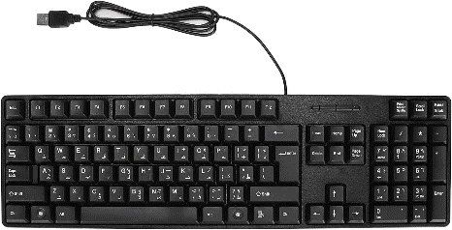
Teclado
Un teclado es un dispositivo de entrada que permite escribir letras, números y símbolos en una computadora u otro aparato electrónico mediante un conjunto de teclas. Las teclas actúan como interruptores electrónicos que envían información al dispositivo. También existen teclados para instrumentos musicales como el piano.

Slide 12
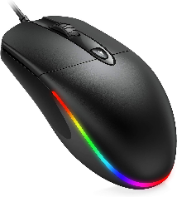
Mouse
Un mouse o ratón es un dispositivo de entrada que se utiliza para controlar el puntero en la pantalla de una computadora, permitiendo mover el cursor, hacer clics y arrastrar elementos. Se desplaza sobre una superficie plana y se comunica a la computadora el movimiento del dispositivo para que el cursor lo refleje en la pantalla.

Slide 13
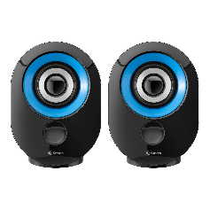
Bocinas
Las bocinas de la computadora son dispositivos de audio que convierten las señales eléctricas en sonido, permitiendo al usuario escuchar música, videos, alertas del sistema y otros efectos de audio. Pueden ser incorporadas en la computadora (como en las laptops) o externas y conectadas a través de cables (USB o de 3.5 mm) o de forma inalámbrica (Bluetooth).

Slide 14
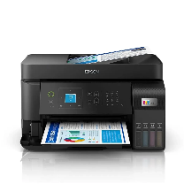
Impresora
Una impresora es un dispositivo periférico de salida que convierte información digital de una computadora en una copia física, generalmente en papel, aunque también puede imprimir en otros materiales. Su función principal es reproducir documentos e imágenes, y los tipos más comunes son de inyección de tinta y láser, aunque también existen modelos térmicos y 3D.

Slide 15
Muchas gracias por haber visto mi presentación

